Slide 1


无线信道传输过程
中的路径损耗
04016334
毛寅飞

Slide 2
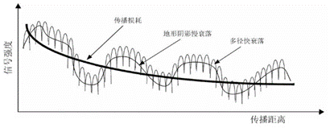
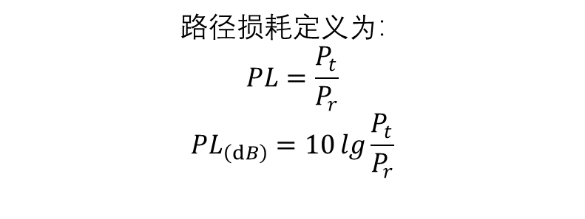
路径损耗
路径损耗定义为：
$$PL=\frac{P_{t}}{P_{r}}$$
$$PL_{\left(dB\right)}=10\lg{\frac{P_{t}}{P_{r}}}$$

Slide 3
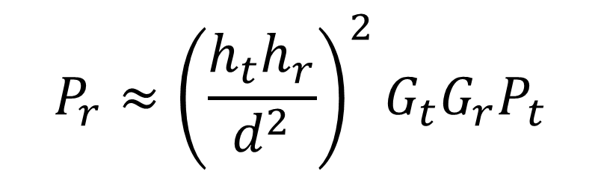
自由空间传播模型
$$P_{r}≈{\left(\frac{h_{t}h_{r}}{d^{2}}\right)}^{2}G_{t}G_{r}P_{t}$$
平面两径反射模型
2/3

Slide 4
除了自由空间衰减所造成的功率损失外，无线电波也可能被传输路径中的重重障碍物所扭曲。
阴影效应
信号传播过程中，由于受地面或水面反射和大气折射的影响，会产生多个经过不同路径到达接收机的信号，这些不同路径到达的电磁波射线相位不一致且具有时变性，导致接收信号呈衰落状态。
多径衰落
2/3

Slide 5
simulation
自由空间路径损耗模型

Slide 6
simulation
对数距离路径损耗模型

Slide 7
simulation
对数正态阴影路径损耗模型

Slide 8
simulation
接收功率与距离间的关系

Slide 9
本文介绍了无线通讯网络中路径损耗的两种模型以及阴影效应和多径衰落的定义，并运用MATLAB对两种模型进行了仿真，根据规定参数得出了损耗和各个参数之间的对应关系。
但当具体使用以上两种模型进行预测时，需要根据实际的环境来校正其中的参数因子,针对不同的模型,采取不同的校正方法。
实际计算信号传输功率损耗也要考虑多径衰落和阴影效应等的影响，这在对移动通信学习的过程中有着重大的帮助。
结束语

Slide 10
THANKS
感谢观看

